Slide 1

Национальный статистический комитет Кыргызской Республики
Среднемесячная заработная плата в Кыргызской Республике в январе 2017г.
зав.отделом демографической статистики
Джайлобаева Г.Ж. www.stat.kg

Slide 2

Как рассчитывают среднюю заработную плату?
Средняя номинальная заработная плата работников предприятия исчисляется путем деления фактически начисленного фонда заработной платы работников списочного и несписочного состава на численность работников, принимаемую для исчисления средней заработной платы и на число месяцев в отчетном периоде

Slide 3

Статистика численности работников и заработной платы (удельный вес занятых в формальном секторе в %)

Slide 4

Источники данных
Данные по заработной плате разрабатываются на основе государственной статистической отчетности формы №1-Т годовая, №1-Т месячная «Отчет по труду». Ежемесячно представляют около 9 тысяч предприятий, учреждений и организаций независимо от формы собственности, вида деятельности ведомственной принадлежности. Малые предприятия с численностью до 9 человек представляют форму статистической отчетности №1 ФХД-микро квартальная
Разработка данных
Среднемесячная заработная плата по регионам(область, район, айыльный аймак)
Среднемесячная заработная плата по видам экономической деятельности
Среднемесячная заработная плата в бюджетной и небюджетной сфере
Среднемесячная заработная плата по организационно-правовым формам хозяйствования
Реальная заработная плата с учетом ИПЦ

Slide 5
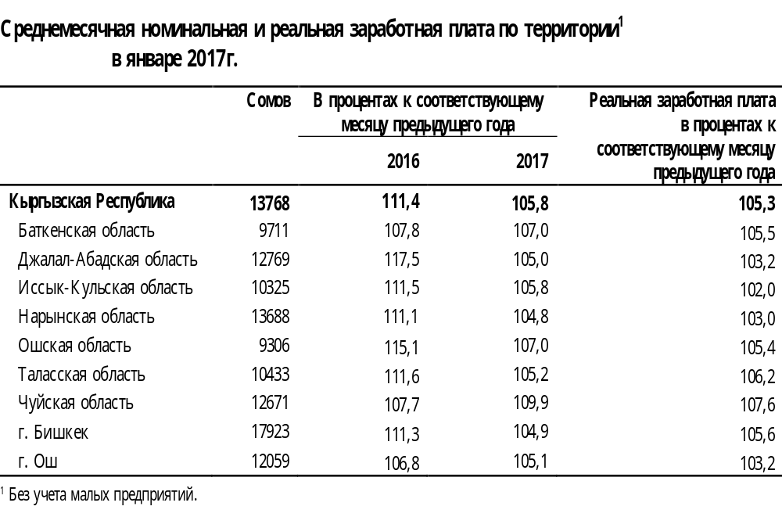

Slide 6
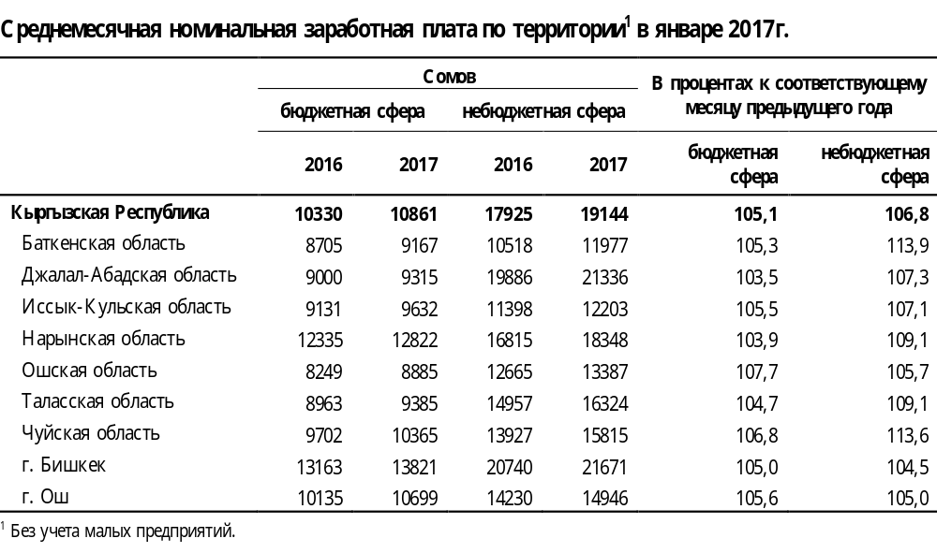

Slide 7

Среднемесячная заработная плата по видам экономической деятельности в январе 2017г., сомов

Slide 8
Средняя заработная плата мужчин и женщин,сомов
 | Средняя заработная плата мужчин | Средняя заработная плата женщин | Отношение заработной платы женщин к заработной плате мужчин
Кыргызская Республика | 15592 | 11743 | 75,3
Баткенская область | 11528 | 9454 | 82,0
Джалал-Абадская область | 15319 | 9889 | 64,6
Иссык-Кульская область | 10879 | 9365 | 86,1
Нарынская область | 14384 | 11914 | 82,8
Ошская область | 10455 | 8646 | 82,7
Таласская область | 11625 | 9419 | 81,0
Чуйская область | 14075 | 10690 | 75,9
г. Бишкек | 19877 | 15838 | 79,7
г. Ош | 13341 | 10920 | 81,9

Slide 9

Среднемесячная заработная плата, сомов
 | 2012 | 2013 | 2014 | 2015 | 2016 | 2016 в % к 2015
Всего | 10 726 | 11 341 | 12 285 | 13483 | 14492 | 107,5
Сельское хозяйство, лесное хозяйство и рыболовство | 5307 | 5808 | 6044 | 8331 | 9407 | 112,9
Добыча полезных ископаемых | 15309 | 15838 | 15134 | 20225 | 26527 | 131,2
Обрабатывающие производства (обрабатывающая промышленность) | 15539 | 17051 | 18577 | 19340 | 13484 | 69,7
Обеспечение (снабжение) электроэнергией, газом, паром и кондиционированным воздухом | 16852 | 18684 | 20572 | 23537 | 26912 | 114,3
Водоснабжение, очистка, обработка отходов и получение вторичного сырья | 7839 | 8620 | 9330 | 10833 | 12121 | 111,9
Строительство | 8191 | 9287 | 10007 | 11959 | 14265 | 119,3
Оптовая и розничная торговля, ремонт автомобилей и мотоциклов | 9965 | 10874 | 12361 | 12648 | 15739 | 124,4
Транспортная деятельность и хранение грузов | 13545 | 15223 | 16133 | 18143 | 21195 | 116,8
Деятельность гостиниц и ресторанов | 8283 | 8540 | 8813 | 9553 | 11227 | 117,5
Информация и связь | 18 391 | 20 021 | 21862 | 24678 | 27102 | 109,8
Финансовое посредничество и страхование | 21 558 | 23 325 | 27066 | 26903 | 31793 | 118,2
Операции с недвижимым имуществом | 6 203 | 6 933 | 7938 | 9703 | 12398 | 127,8
Профессиональная, научная и техническая деятельность | 14 855 | 15 460 | 15022 | 17582 | 16421 | 93,4
Административная и вспомогательная деятельность | 8 189 | 8 506 | 10246 | 11078 | 13178 | 119,0
Государственное управление и оборона; обязательное социальное обеспечение | 11 187 | 12 405 | 15526 | 16385 | 17443 | 106,5
Образование | 7 999 | 7 799 | 8204 | 9233 | 10919 | 118,3
Здравоохранение и социальное обслуживание населения | 9 469 | 9 291 | 9244 | 9381 | 9636 | 102,7
Искусство, развлечения и отдых | 6 515 | 8 166 | 9182 | 9741 | 9094 | 93,4
Прочая обслуживающая деятельность | 9 481 | 9 426 | 9810 | 12178 | 13272 | 109,0

Slide 10

Номинальный и реальный темпы роста среднемесячной заработной платы в 2010-2016г. (в % к соответствующему периоду )

